Slide 1
Energieeffizienz Bahnsysteme
S-Bahn versus Regionalbahn
von Martin Eiselt

Slide 2
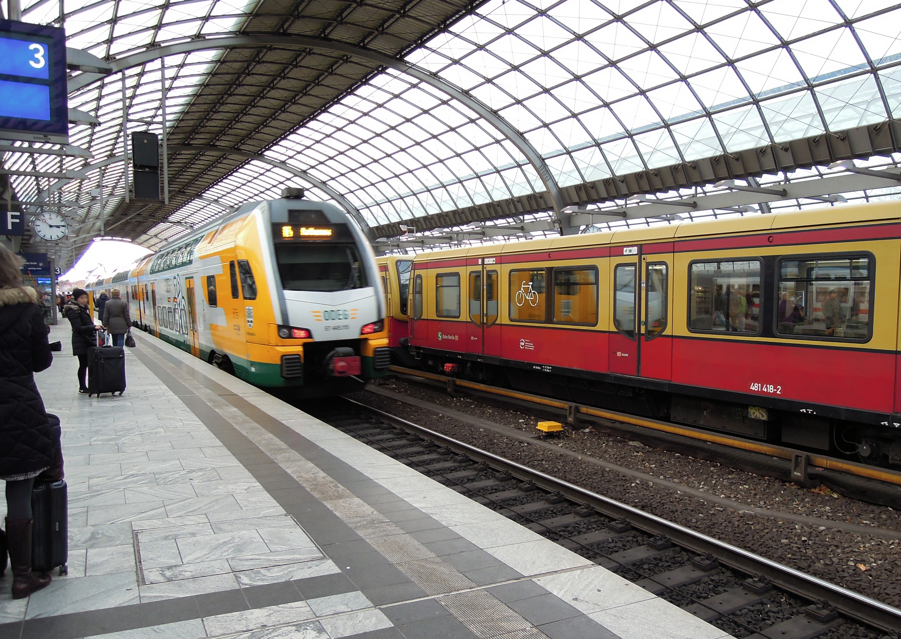
Energetischer Systemvergleich
Foto © gg

Slide 3
Einflussgrößen
Spannung
Strom
Abstand Speisepunkte
Anzahl Speisepunkte
Leitungsquerschnitt
Masse Fahrzeug
Geschwindigkeit
Regenerative Energiequellen
Eignung für häufiges Anfahren
Fähigkeit zur Verbesserung der Effizienz

Slide 4
Energie bei Bahn: Wozu konkret?
Transport von Fahrgästen auf einer bestimmten Strecke
Beschleunigung des Fahrzeugs
Rollreibung Rad-Schiene und Reibung in Achslagern bewirkt Verluste
Luftwiderstand bewirkt Verluste
Energieübertragung zum Fahrzeug bewirkt Verluste
Wirkungsgrad von Antriebstechnik

Slide 5
Energieübertragung
S-Bahn: 750 V (Gleichspannung) Regionalbahn: 15.000V (Wechselspannung)
Strom: 20 mal höher bei S-Bahn (bei gleicher Masse und Geschwindigkeit)
Berechnung der Verlustleistung: P = I² x R
Strom geht quadratisch in Übertragungsverluste ein
Widerstand wirkt nur linear
Beispiel: Zug braucht Leistung 750 Kilowatt zum Anfahren mit Formel P= u x I
  S-Bahn: 750 kW / 750 V = 1000A R-Bahn; 750 kW/ 15000V = 50A
  Annahme: gleiche Leitungslänge z.B. 3km, gleicher Leitungsquerschnitt 1300 mm²
  Widerstand: 0,06 Ohm
  S-Bahn: (1000 A)² x 0,06 Ohm = 60 kW R-Bahn: (50 A)2 x 0,06 Ohm = 0,15 kW

Slide 6
Widerstandsberechnung
Für Stromschiene S-Bahn
R = ρ ⋅ l/ A
mit ρ (Aluminium) = 0.026 Ω·mm²/m und l= 3000m und A= 1300 mm²
R = 0,06 Ω

Slide 7
Korrekturen
Regionalbahn hat weniger Einspeisepunkte, Annahme 5 mal weniger
→ Verluste steigen um Faktor 4 weil durchschnittlicher Übertragungsweg vom Einspeisepunkt zum Fahrzeug weiter
Anstatt 0,15 kW Erhöhung auf 0,6 kW
Aber: weniger Einspeisepunkte heißt auch weniger technische Anlagen, deren Herstellung ebenfalls Energie kostet und weniger Fläche → Bewertung nur mit Datenmaterial von Bahnbetreibern möglich
Querschnitt der Stromschiene bei S-Bahn größer als Fahrdraht bei R-Bahn, Annahme: 6 mal größerer Leiterquerschnitt
Aber: Eine 6 mal höhere Masse an Leitermaterial braucht auch mehr Energie in der Herstellung
Anstatt 0,6 kW Erhöhung auf 3,6 kW
S-Bahn: 60 kW Verlustleistung, R-Bahn: 3,6 kW
Prozentual: S-Bahn: 8% Verlust, R-Bahn: 0,5% Verlust durch Energieübertragung
Unterm Strich: Es bleibt noch genug Potential übrig!

Slide 8
Bewertungsübersicht
Größe | S-Bahn | R-Bahn | Abhängigkeit | Einfluss auf Verluste | Bemerkung
Spannung | 0,75 kV | 15 kV |  | hoch
Strom |  |  | quadratisch | hoch
Abstand Speisepunkte | klein | groß | linear | gering
Anzahl Speisepunkte | hoch | klein | linear | gering | Energieverbrauch für Herstellung
Leitungsquerschnitt | groß | klein | linear | gering | Stromschiene vs. Leiterseil
Masse Fahrzeug | mittel | höher | linear | sehr gering | bei Anfahren Beschleunigung der Masse
Geschwindigkeit |  |  |  |  | Berechnung bei gleicher Geschwindigkeit
Eignung für regenerative Energiequellen | gut | gut
Eignung häufiges Anfahren | gut | gut |  |  | Masse entscheidend

Slide 9
Schlussfolgerung
S-Bahn ist bezüglich der Übertragungsverluste deutlich schlechter als Regionalbahn
Zugrunde liegende Annahmen zeigen klare Tendenz, müssen aber durch genauere Untersuchungen zu Verlustleistungen der Bahnsysteme verifiziert werden (z.B. an TU Berlin)
Kein Zubau neuer S-Bahnstrecken in Berlin und Hamburg (andere Städte haben bereits neuere Systeme)
S-Bahn trägt deutlich zu ÖPNV bei und kann natürlich nicht abgeschaltet werden und ist bei guter Auslastung deutlich energieeffizienter als Straßenverkehr
Bestehende Strecken müssen weiter betrieben bis durch energieeffizientere Technik ersetzbar, gemeinsame Nutzung eines Gleises durch alte und neue Technik denkbar (realisiert bei Birkenwerder)
Untersuchungen müssen erfolgen, welche S-Bahnstrecken durch energieeffizientere Technik mit Oberleitungsversorgung (15 kV) ersetzt werden können – Potential: 90 bis 95 % der Übertragungsverluste oder 7% des Gesamtenergieverbrauchs

Slide 10
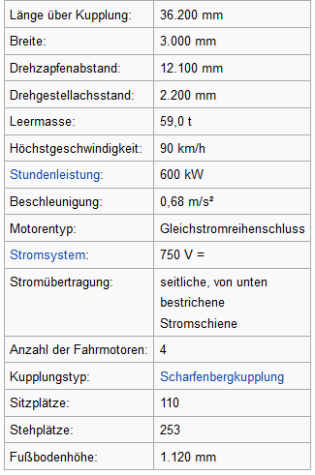
Backup- Datensammlung
Aufgaben:
Masseverhältnis von S-Bahn zu Regionalbahn bezogen auf 500 Menschen und Bewertung hinsichtlich Energie zur Beschleunigung der Leermasse und Rollreibung bei realistischem mittleren Abstand zwischen 2 Haltepunkten (z.B. 2 km)
Mittlerer Abstand zwischen Unterwerken (Einspeisepunkte) im Vergleich von S-Bahn und Regionalbahn im Stadtgebiet
Vergleich Querschnitte Stromschienen zu Fahrdraht (Annahme war 1300 zu 220)
Energetische Bewertung von unterschiedlichem Materialeinsatz für Übertragungssysteme und Unterwerke
Typische Werte S-Bahn

Slide 11
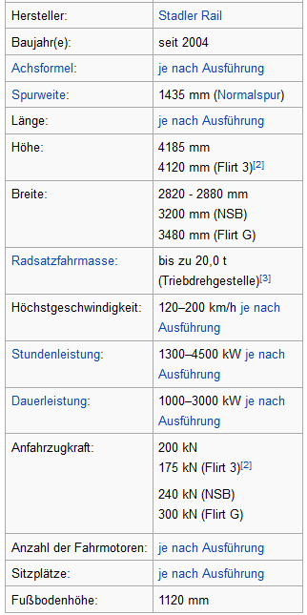
Back-Up Weitere Aufgaben
Züge der Regionalbahn sind per se schwerer, da sie auch höhere Geschwindigkeiten fahren können und mehr Passagiere aufnehmen können
Das wirkt sich natürlich negativ auf den Energiebedarf aus
Deshalb wäre es angebracht, sowohl den verfügbaren Zug mit der S-Bahn zu vergleichen als auch einen fiktiven Zug, der die gleiche Beförderungskapazität und Geschwindigkeit wie die S-Bahn hätte
Da der an Bord befindliche Trafo nur in einer Größenordnung von 1 bis 2% in die Masse eingeht, könnte es in Ordnung sein, anzunehmen, dass der fiktive Zug die gleiche Masse wie die S-Bahn hätte
Oder es wird ein mit 15 kV betriebenen S-Bahnzug aus anderen Städten (München, Frankfurt, Ruhrgebiet) zum Vergleich herangezogen
Typischer Regionalbahnzug

